Slide 1
Disciplina de FRONT-END FRAMEWORKS
Discentes:
Austregíselo Junior – 03249515
Genyaltt Soares da Silva Junior - 03360574

Slide 2
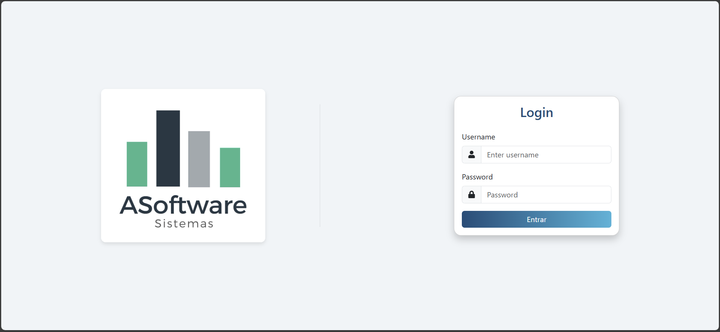
Página de login

Slide 3
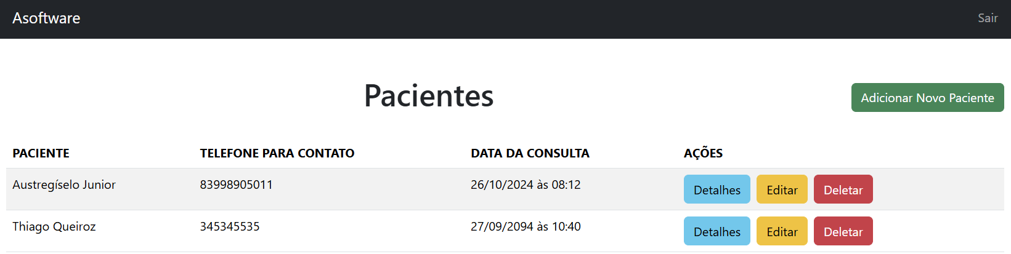
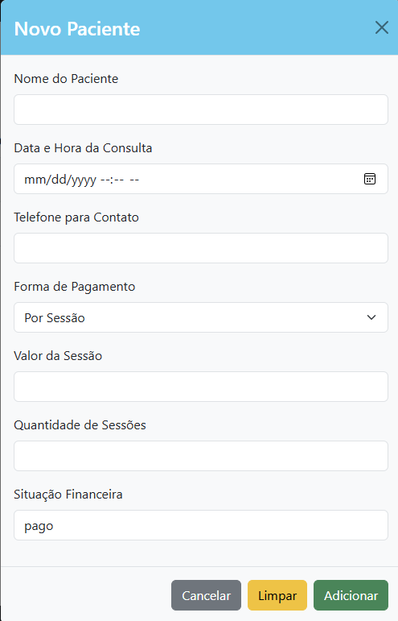
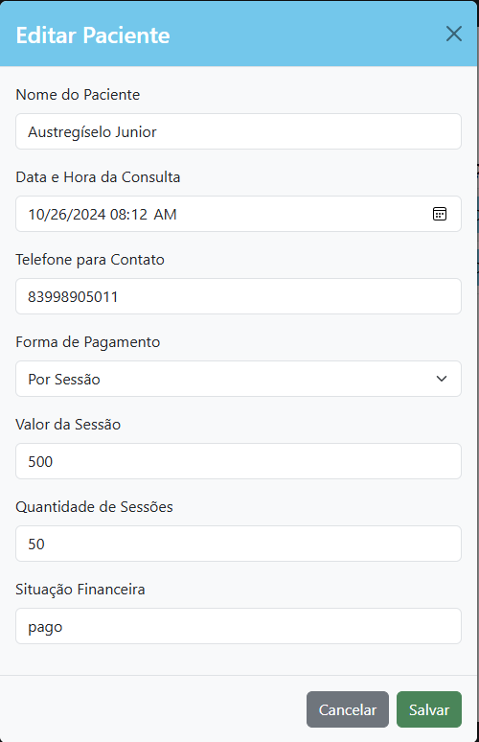
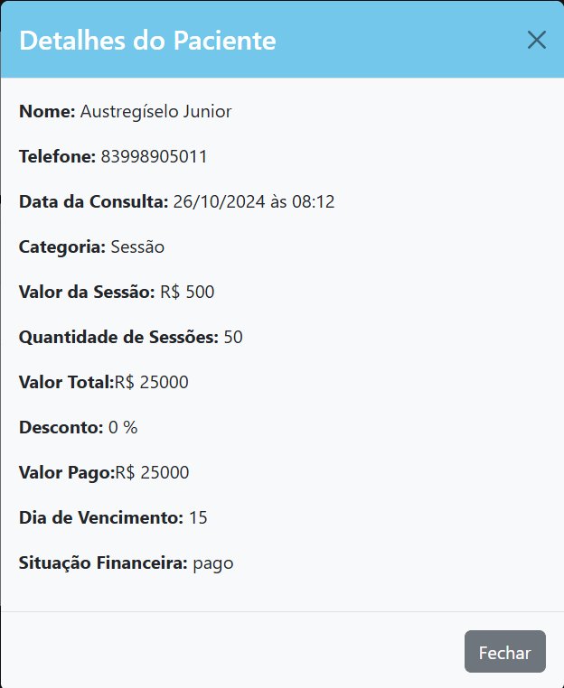
Página/Modais

Slide 4
FIM!

